Slide 1


https://academic.oup.com
Last Update : Mar. 2024 EBSCO KOREA

Slide 2
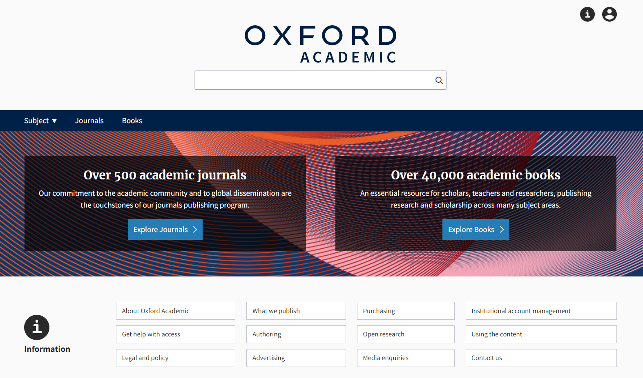
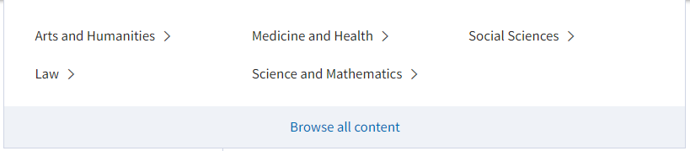
Main Page (1)
저널 & 이북 제품의 플랫폼 통합
- 대상 품목
Oxford Scholarship Online (OSO)
Oxford Handbooks Online (OHO)
Oxford Medicine Online (OxMED)
Oxford Clinical Psychology
University Press Scholarship Online (UPSO)
AMA Manual of Style
Very Short Introductions (VSI)
A
저널 & 이북 통합 검색 창
B
A. 주제 브라우즈, 저널, 이북 페이지로 이동
B. 사이트맵, 메뉴별 링크 안내

Slide 3
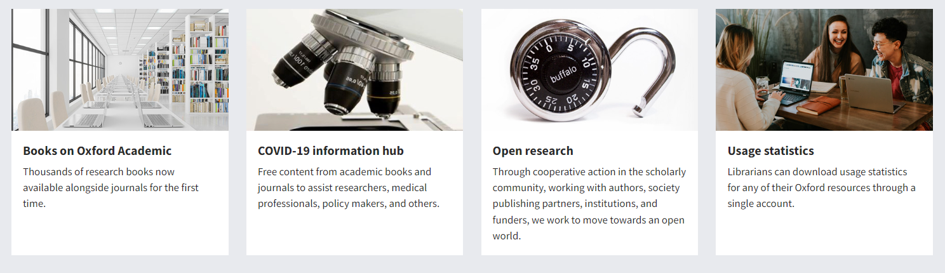
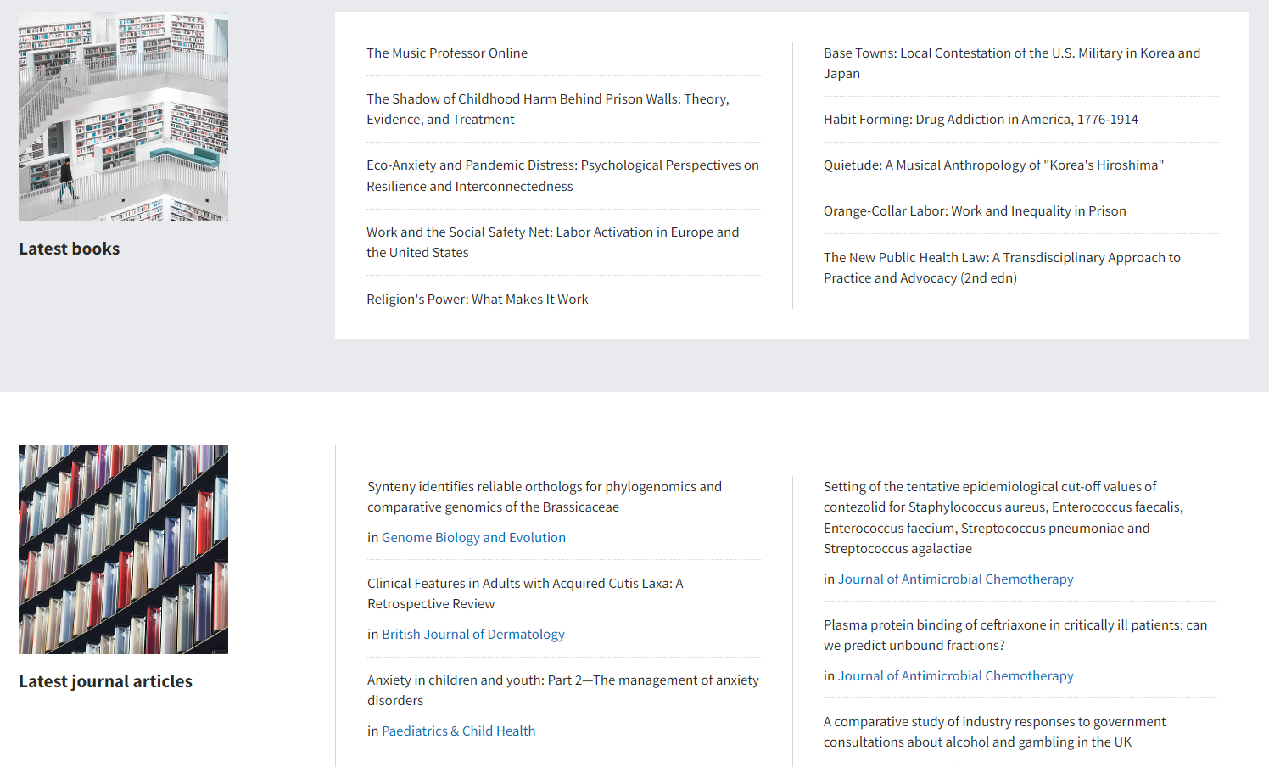
Main Page (2)
A
B
A. 뉴스 알림
- COVID-19 information hub 안내
- Open Research 안내
- 그 외 주요 이슈 추가 가능
B. 최신 이북 & 저널 아티클 링크

Slide 4
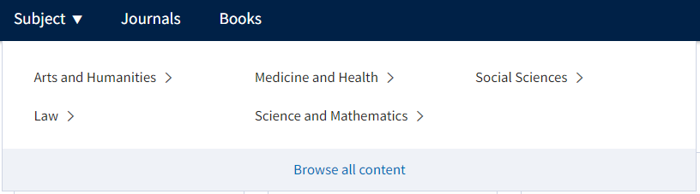
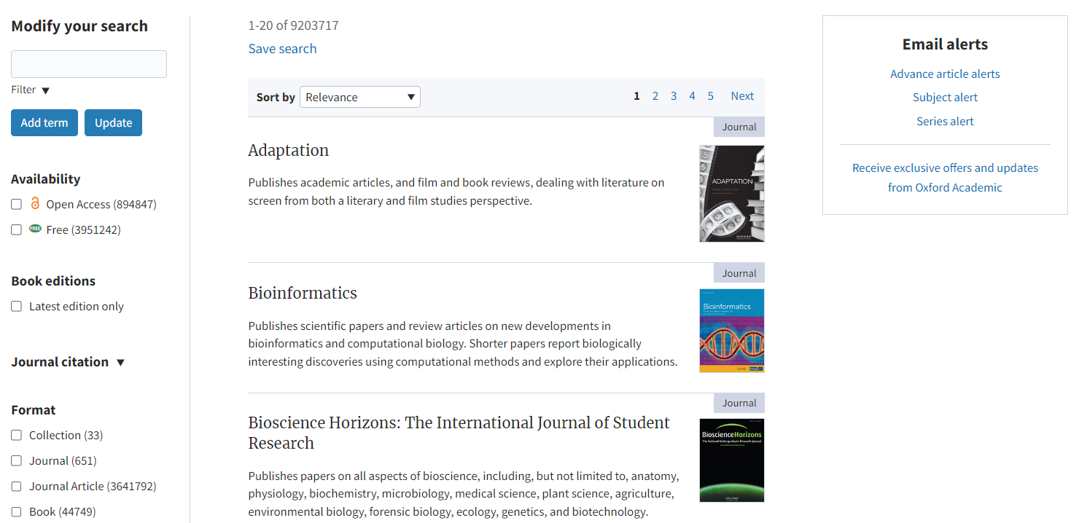
Browsing by Title
5개의 대주제 선택하여 해당 하위 주제로 이동
혹은 해당 분야 컨텐츠 브라우징
All content 브라우징 결과
검색 저장
결과 정렬
- 연관도순
- 최신순/역순
- 알파벳순/역순
페이지 이동
이메일 Alert 설정
- Advanced article
- 주제
- 시리즈

Slide 5
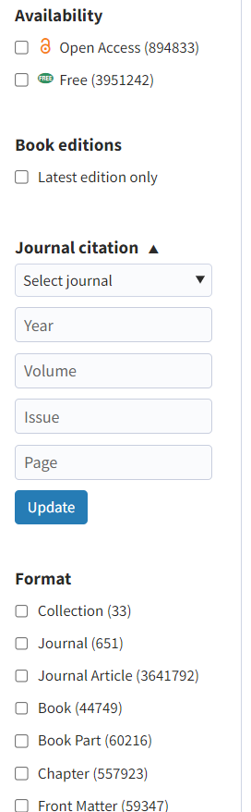
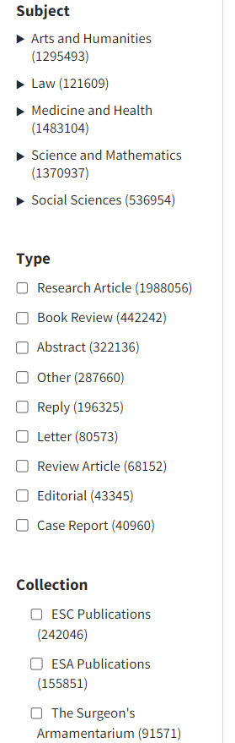
Browsing by Title – Side menu bar (1)
액세스 제공유형 구분
특정주제로 제한
이북의 경우 최신판으로
제한
저널 Citation으로 제한
컨텐츠 타입으로 구분
컨텐츠 제공 포맷 구분
컬렉션별 제한

Slide 6
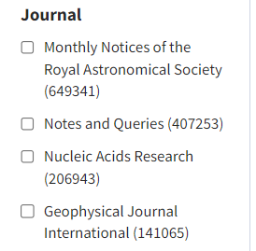
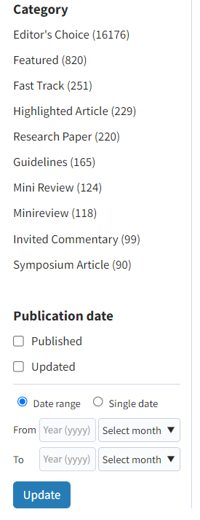
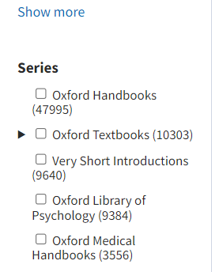
Browsing by Title – Side menu bar (2)
특정 저널로 결과 제한
카테고리별 제한
시리즈별 제한
발행연도(출판,업데이트)로
제한

Slide 7

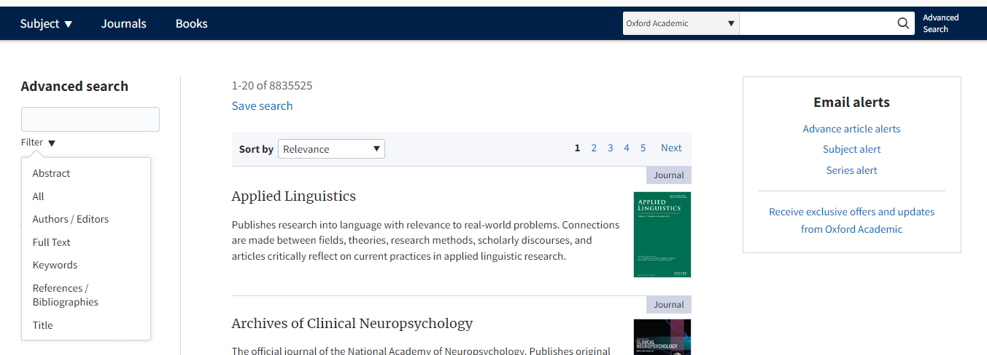
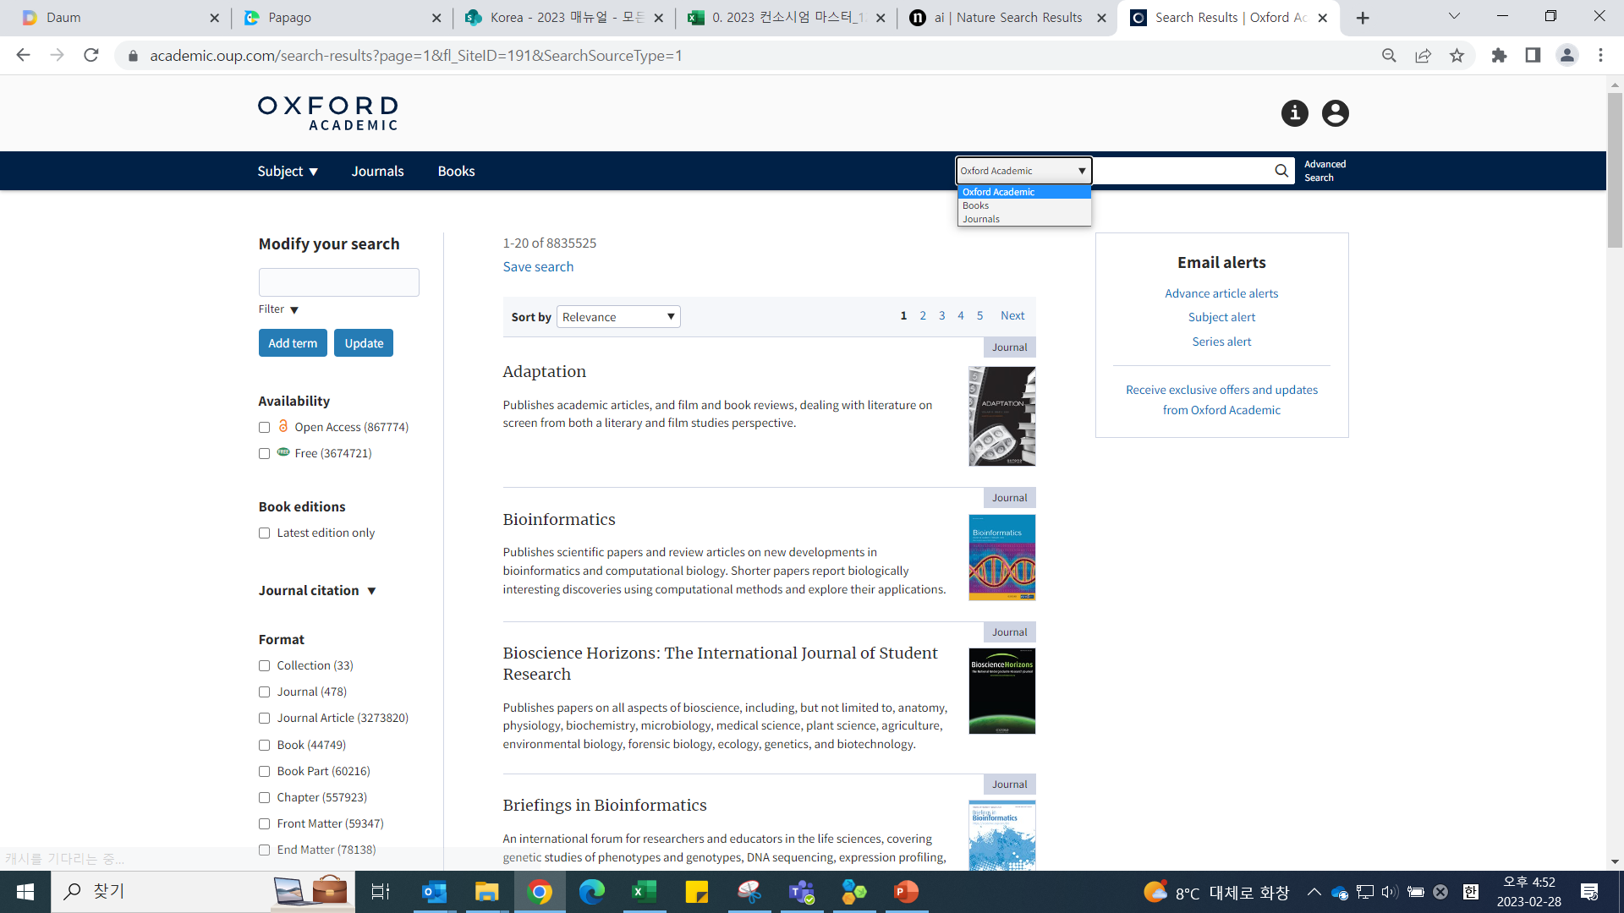
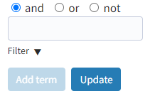
Search
키워드 검색
Oxford Academic 플랫폼
저널, 이북만 제한하여 검색
고급검색
- 필터로 검색 범위 지정
- “Add term”으로 검색식 추가
- and/or/not 연산자 지정

Slide 8
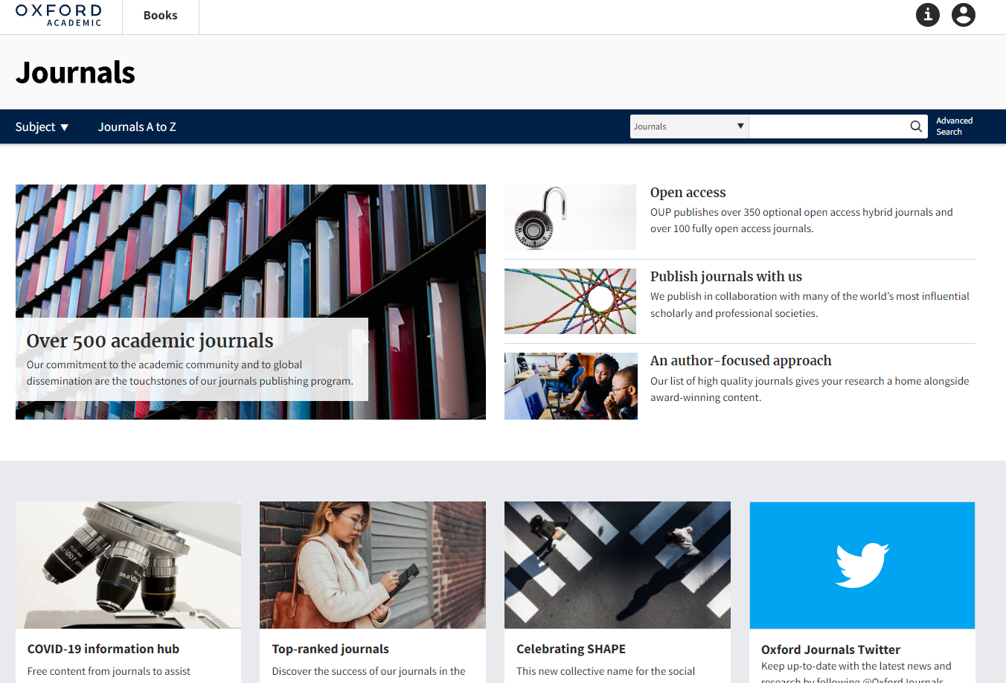
Journals Page
단행본 페이지로 이동
주제, 저널 A-Z 페이지로 이동

Slide 9
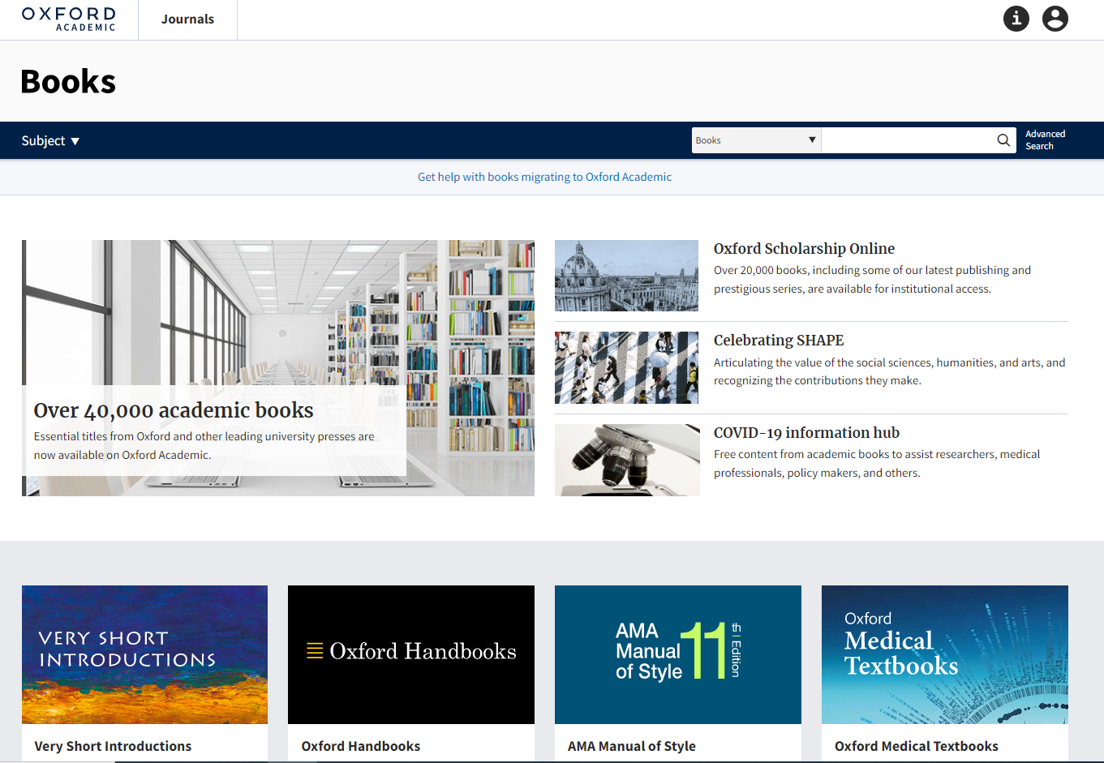
Books Page
저널 페이지로 이동
주제페이지로 이동
통합 플랫폼에서 제공되는
Online product 링크

Slide 10
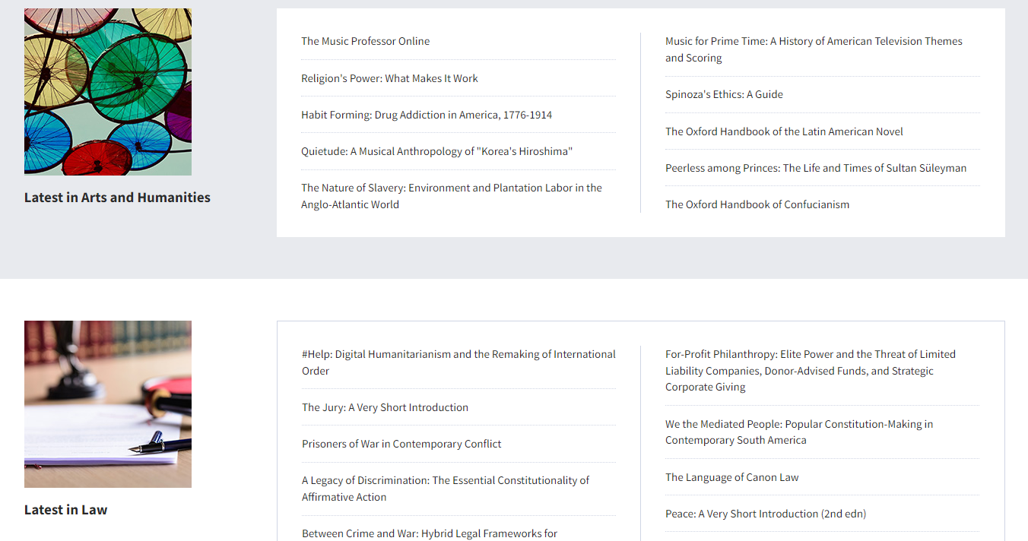
Journals & Books Page (공통사항)
5개 대주제별 최신 컨텐츠 소개

Slide 11
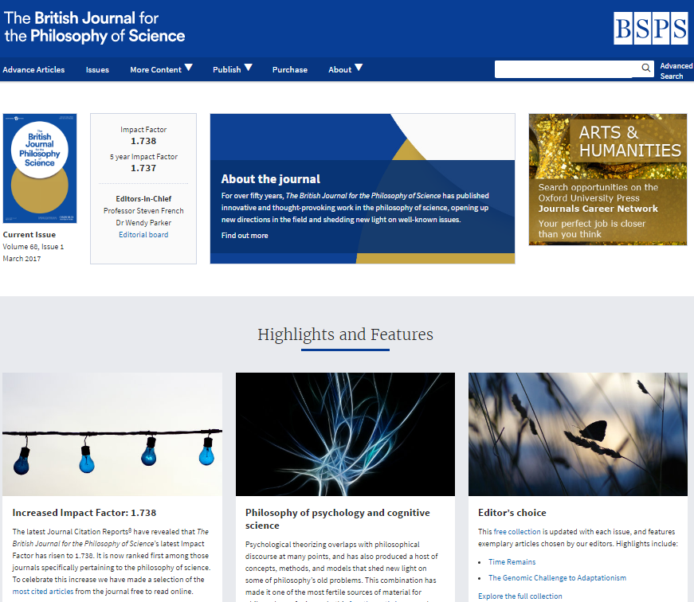
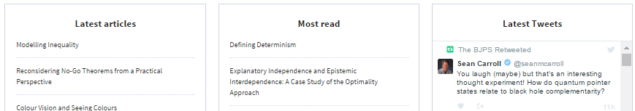
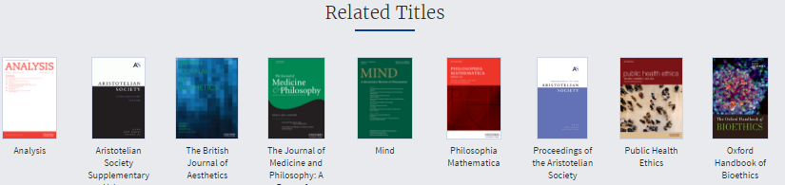
Journal Home Page
A
B
C
D
E
A. 정식 발행전 아티클 열람
B. 이슈페이지로 이동
C. Editor’s choice 등 추가 기사 제공
D. 저자를 위한 아티클 발행과 관련된 정보 제공
E. 저널 서지정보, Email Alert 설정 정보 확인
F. 최신 발행 이슈 페이지로 이동
G. 저널 내 최신 아티클, 가장 많이 읽힌 아티클 제공
H. 해당 저널과 관련된 저널 페이지로 이동
F
G
H

Slide 12
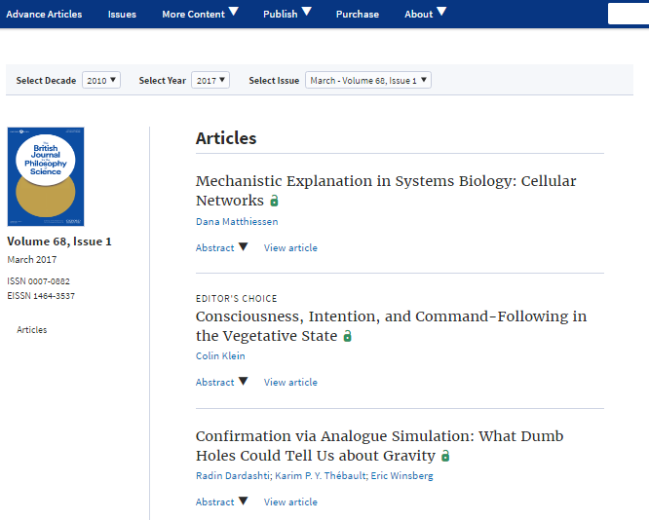



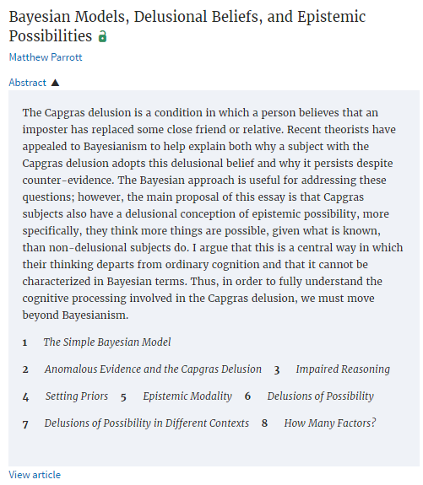
Journal Issue Page
A
A. 특정연도/볼륨이슈를 선택하여 해당 이슈로 이동
B. Abstract 클릭하면 아래로 팝업이 열리며, 이 상태에서 View article 링크는 Abstract 내용 맨 아래로 이동됨

Slide 13
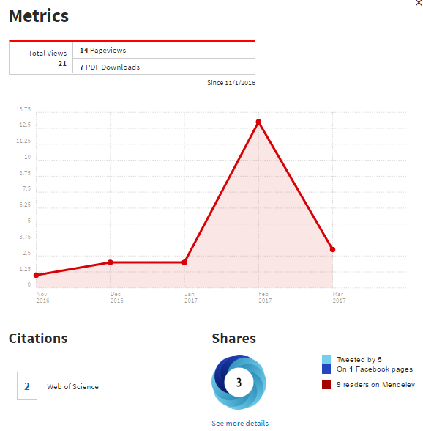

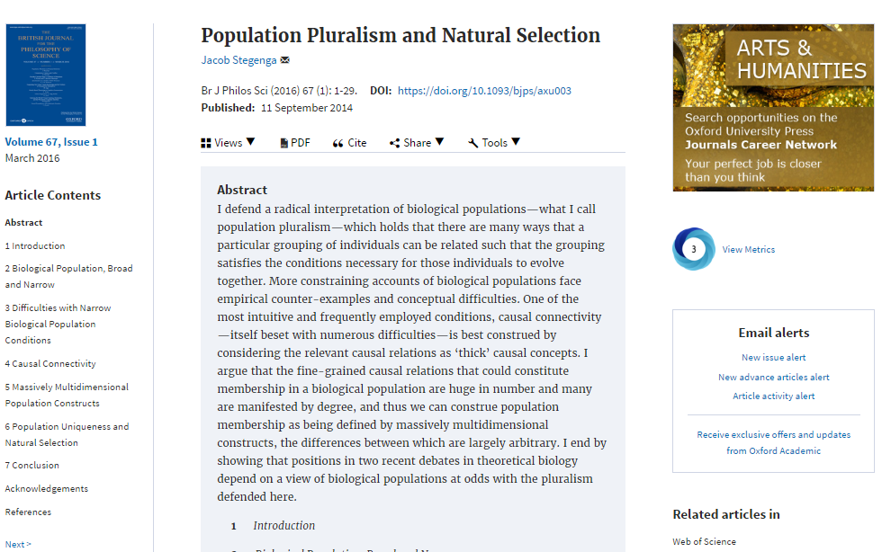

Article Page – HTML (1)
A
D
B
E
A. 저자의 소속기관, 이메일주소 등 정보 확인
B. 아티클 내 해당 섹션으로 바로 이동
C. 이슈 내, 다음 아티클로 이동
D. Views : Articles content 또는 Figures & tables 보기 선택
B. 해당 아티클에 대한 total views, Citation, Shares 건수 확인
C

Slide 14
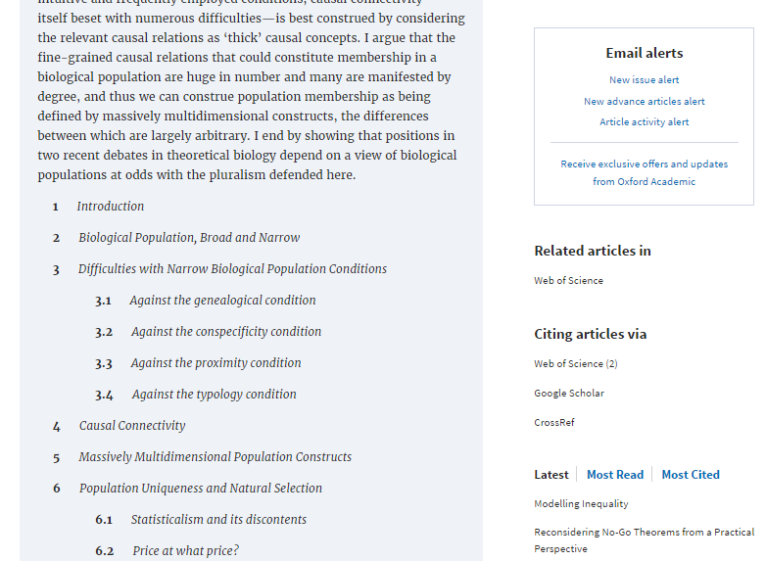
Article Page – HTML (2)
A
A. 각종 Email Alert 설정 – 새로운 이슈 발행, Advance article 업로드, comments added, citation count changes, corrections 등 발생 시 B. 아티클 내 해당 섹션으로 바로 이동
B. 관련 아티클 검색
C. 해당 아티클의 인용 사례 확인
D. 저널 내 가장 최근 발행된, 가장 많이 읽힌, 가장 많이 인용된 아티클 확인
B
C
D

Slide 15
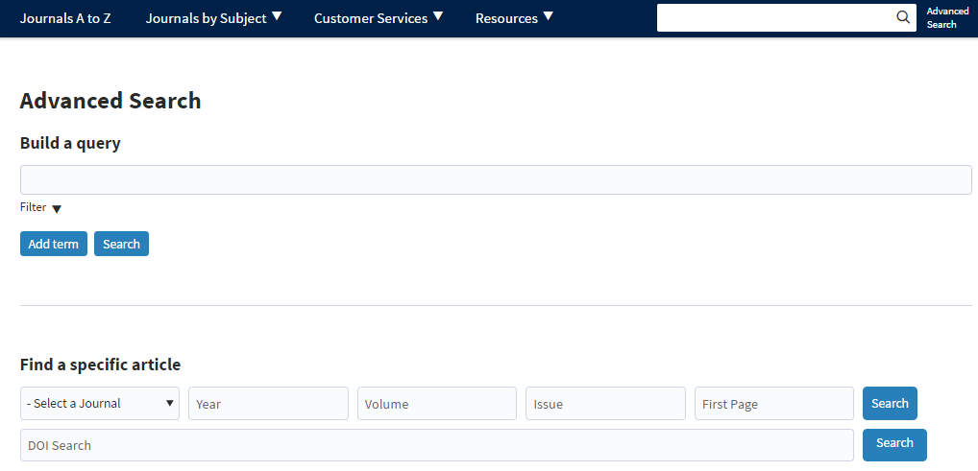

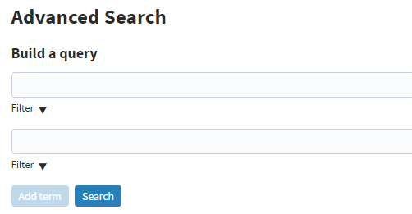
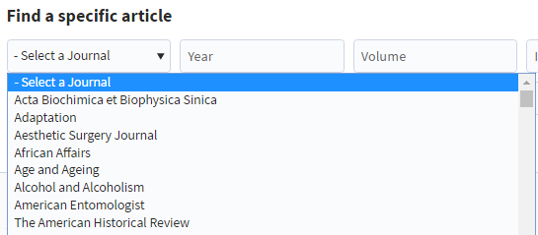
Advanced Search
B
A
C
D
** 불리안 연산자: and, or, not, (, ) 지원
A. Add term 클릭하여 검색 키워드 확장
B. Filter 선택하여 검색 범위 제한
C. 특정 저널 선택하여 볼륨/이슈/페이지번호로 검색
D. DOI로 검색

Slide 16
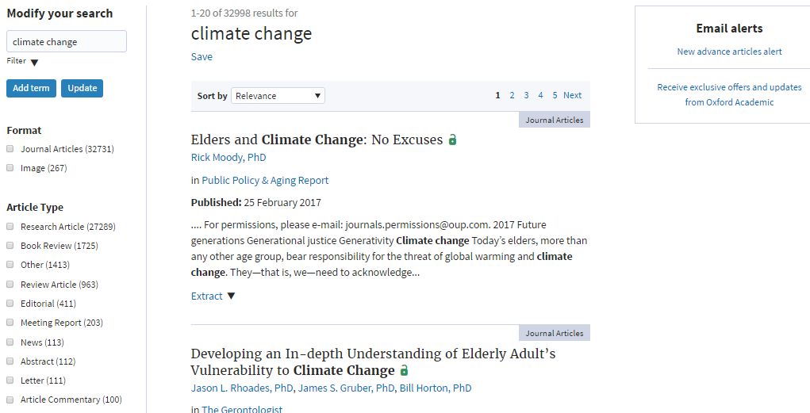
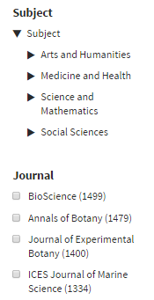
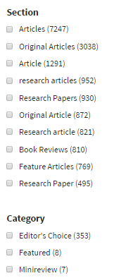
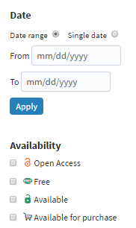
Search Result (1)
A
F
C
B
D
A. Filter, Add term 클릭하여 검색범위 제한 및 검색 키워드 확장
B. 검색결과 내, Format, Article Type, Subject, Journal명, 섹션, 카테고리, 발행일, 원문접근유형으로 재정렬 가능
C. 검색결과 저장
D. 초록 열람
E. 검색키워드 관련 아티클 발행시 Email Alert 설정

Slide 17
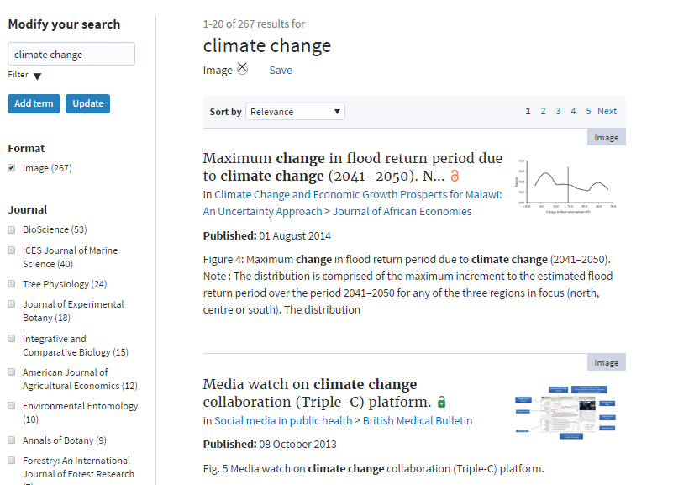
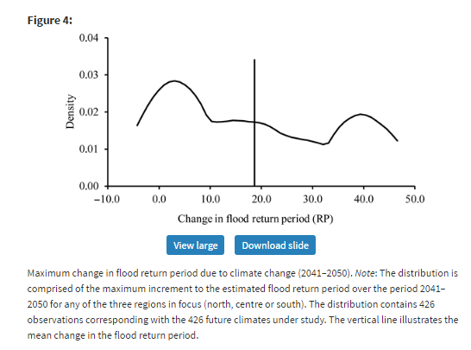
Search Result (2)
** Format 을 Image로 재정렬한 화면
이미지 클릭하면 해당 아티클 - 이미지 페이지로이동

Slide 18
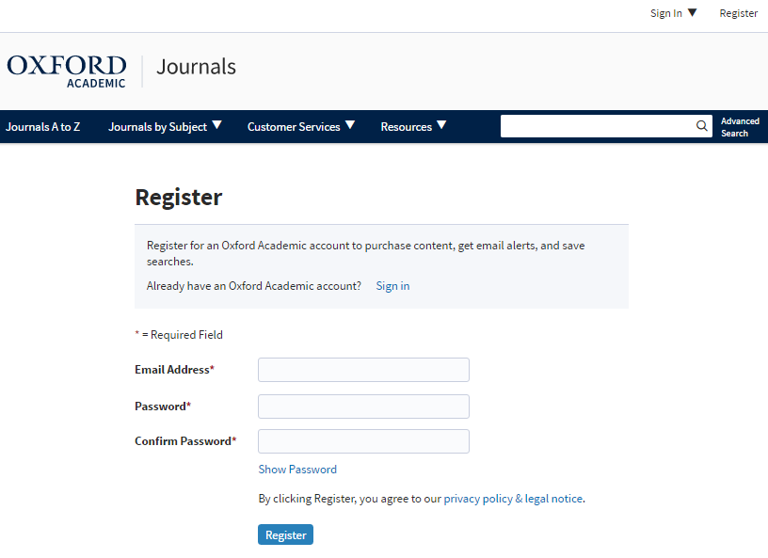
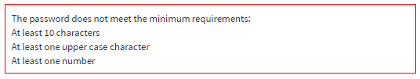
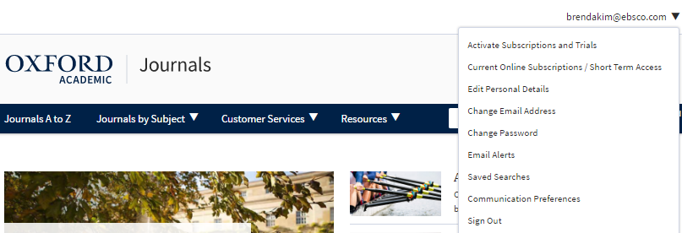
My Account
A
A. 내 계정으로 로그인 하거나, 계정이 없을 경우 Register 페이지에서 새로 등록해야함
B. Password 설정 시 주의 사항
C. Username & password로 로그인 후, 우측 상단에 내 이메일 주소 클릭하여 My account 메뉴로 이동
B
C

Slide 19
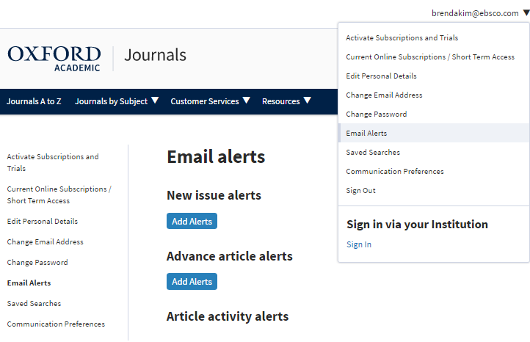
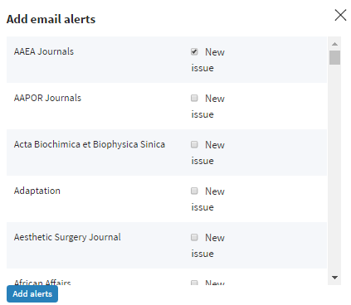
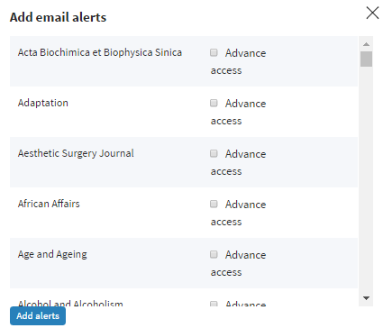
My Account – Email Alerts
A
A. 해당 저널의 최신 이슈 발행 시, 알림 이메일 수신 설정
B. 해당 저널의 advance article 발행 시, 알림 이메일 수신 설정

Slide 20
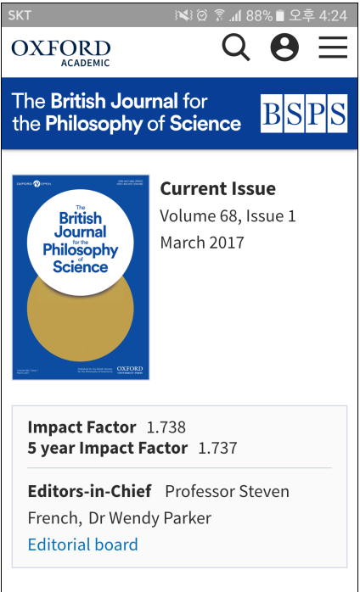
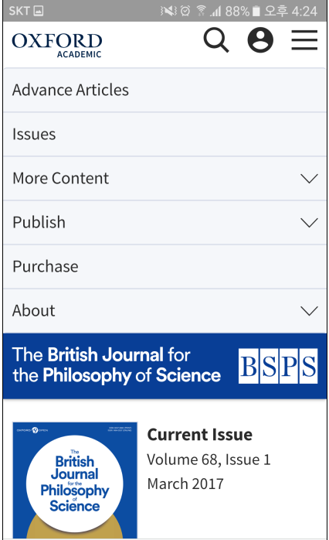
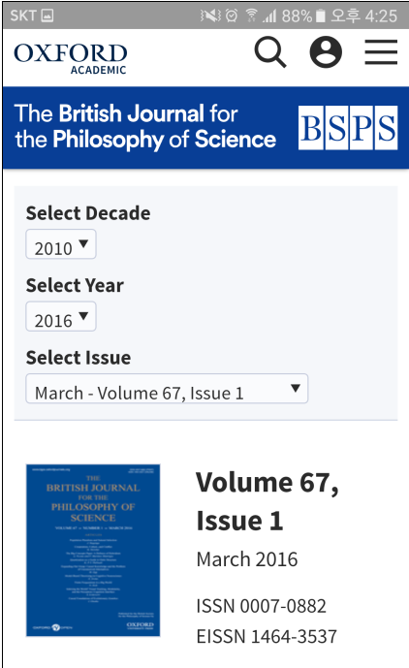
Mobile Service (1)
저널별 모바일 웹 사이트 : PC버전과 동일
모바일 이용 가능 기기 : iOS, Android 등 모든 기기

Slide 21
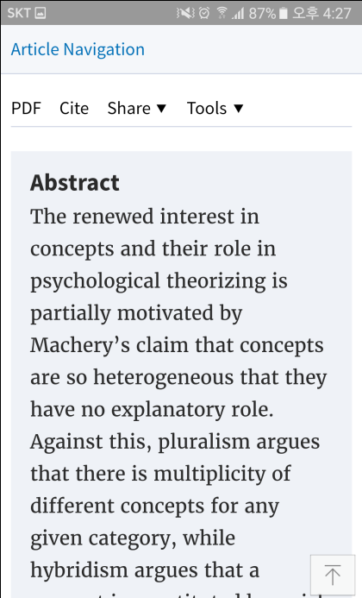
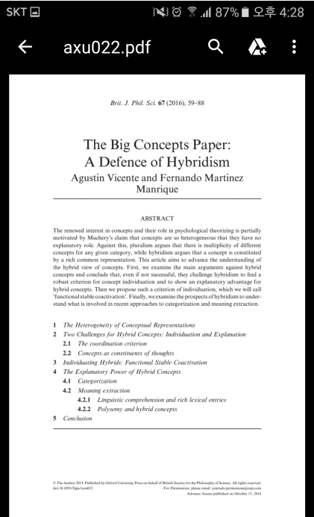
Mobile Service (2)
IP 내에서 별도 인증없이 원문까지 PC버전과 동일하게 이용 가능
iPhone and iPod Touch, Blackberry OS and Android 등 모든 모바일기기에 서 이용 가능
퀵 서치 페이지
아티클 다운로드 및 이메일 전송 가능

Slide 22
Thank you!
www.ebsco.co.kr
Tel : 02-598-2571
EBSCO KOREA

